Slide 1
数值分析与科学计算引论
习题

Slide 2

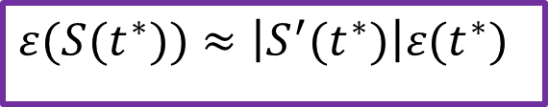

10. 设$S=\frac{1}{2}gt^{2}$，假定$g是$准确的，而对$t的$测量有$±0.1$秒的误差，证明当$t$增加时$S$的绝对误差增加，而相对误差却减少。
运算的误差估计
t的绝对误差限
$$ε\left(t^{∗}\right)=0.1$$
S的相对误差限
$$ε_{r}\left(S^{∗}\right)=\frac{ε(S^{∗})}{\left|S^{∗}\right|}$$
$$ε(S(t^{∗}))≈\left|S^{′}(t^{∗})\right|ε(t^{∗})$$

Slide 3
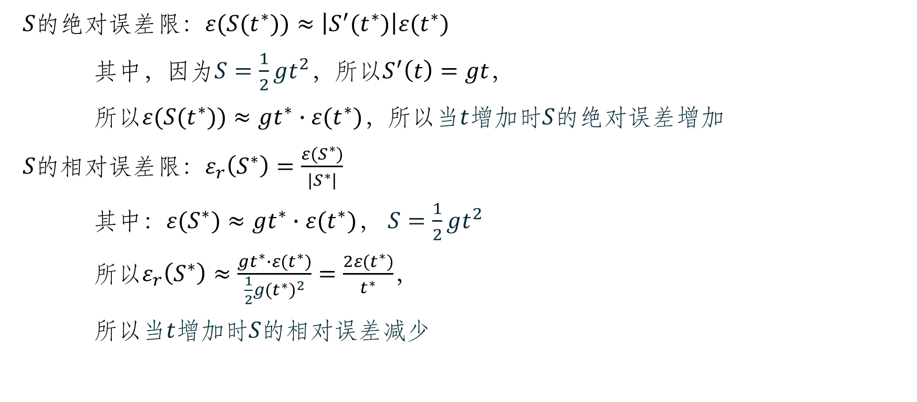
10. 设$S=\frac{1}{2}gt^{2}$，假定$g是$准确的，而对$t的$测量有$±0.1$秒的误差，证明当$t$增加时$S$的绝对误差增加，而相对误差却减少。
$S$的绝对误差限：$ε(S(t^{∗}))≈\left|S^{′}(t^{∗})\right|ε(t^{∗})$
其中，因为$S=\frac{1}{2}gt^{2}$，所以$S^{′}\left(t\right)=gt，$
所以$ε(S(t^{∗}))≈gt^{∗}∙ε(t^{∗})$，所以当$t$增加时$S$的绝对误差增加
$S$的相对误差限：$ε_{r}\left(S^{∗}\right)=\frac{ε(S^{∗})}{\left|S^{∗}\right|}$
其中：$ε(S^{∗})≈gt^{∗}∙ε(t^{∗})，$ $S=\frac{1}{2}gt^{2}$
所以$ε_{r}\left(S^{∗}\right)≈\frac{gt^{∗}∙ε(t^{∗})}{\frac{1}{2}g{(t^{∗})}^{2}}=\frac{2ε(t^{∗})}{t^{∗}}$，
所以当$t$增加时$S$的相对误差减少

Slide 4
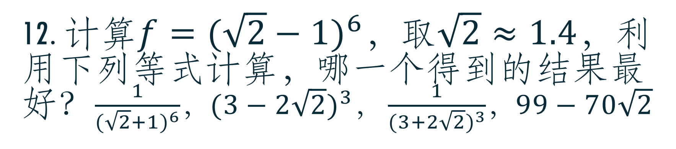

12. 计算$f={(\sqrt{2}−1)}^{6}$，取$\sqrt{2}≈1.4$，利用下列等式计算，哪一个得到的结果最好？$\frac{1}{{(\sqrt{2}+1)}^{6}}$，${(3−2\sqrt{2})}^{3}$， $\frac{1}{{(3+2\sqrt{2})}^{3}}$，$99−70\sqrt{2}$
运算的误差估计
谁是$x$？ $x=\sqrt{2}；x^{∗}=1.4$，
它的绝对误差限：$ε(x^{∗})=\frac{1}{2}×{10}^{−1}$（有效数字和绝对误差限的关系）
$f_{1}\left(x\right)=\frac{1}{{(x+1)}^{6}}，$ ${f_{2}\left(x\right)=(3−2x)}^{3}，$
$f_{3}\left(x\right)=\frac{1}{{(3+2x)}^{3}}$， $f_{4}\left(x\right)=99−70x$

Slide 5
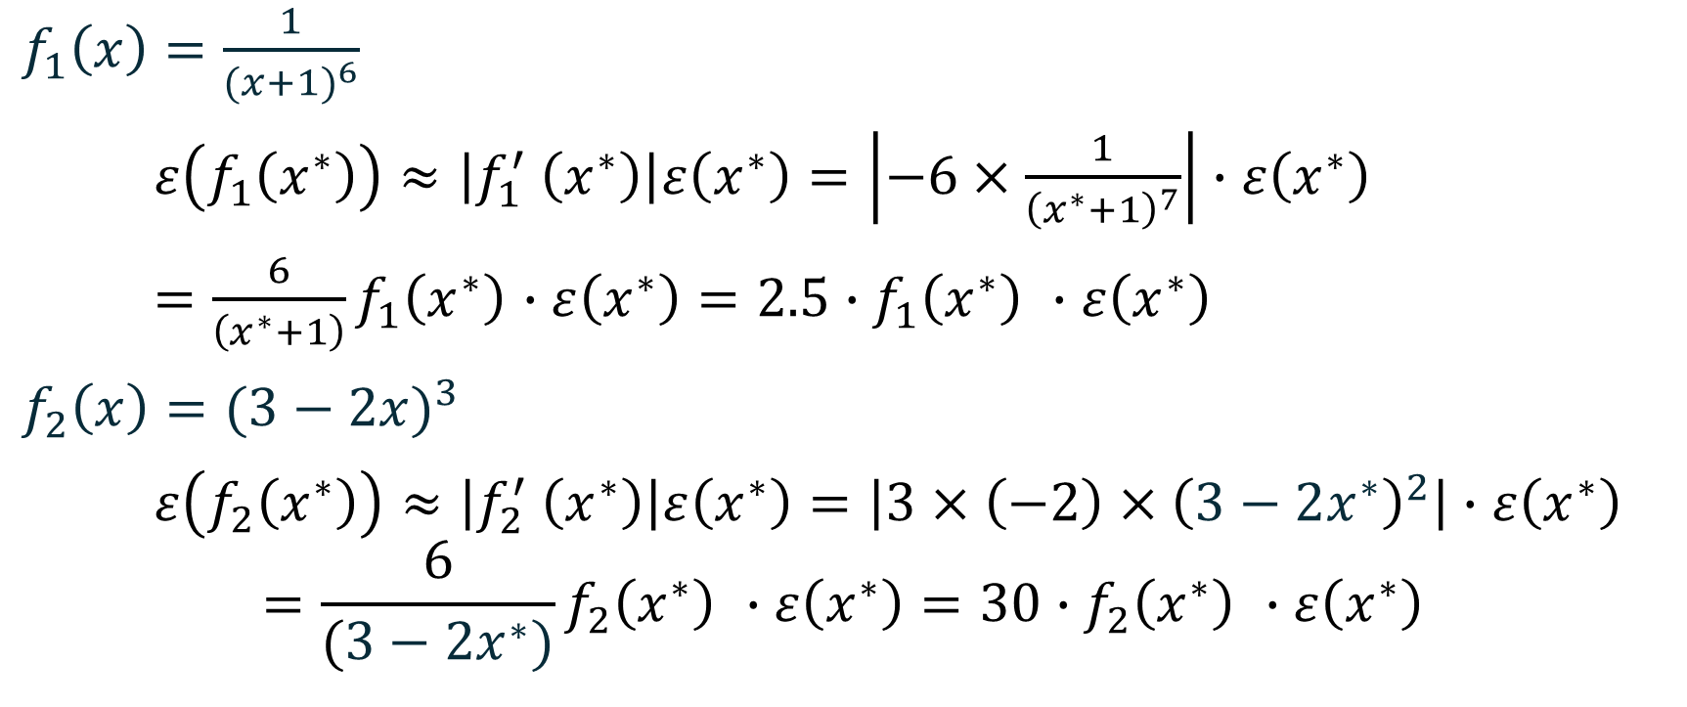
12. 计算$f={(\sqrt{2}−1)}^{6}$，取$\sqrt{2}≈1.4$，利用下列等式计算，哪一个得到的结果最好？$\frac{1}{{(\sqrt{2}+1)}^{6}}$，${(3−2\sqrt{2})}^{3}$， $\frac{1}{{(3+2\sqrt{2})}^{3}}$，$99−70\sqrt{2}$
$f_{1}\left(x\right)=\frac{1}{{(x+1)}^{6}}$
$ε\left(f_{1}\left(x^{∗}\right)\right)≈\left|f_{1}^{′} \left(x^{∗}\right)\right|ε\left(x^{∗}\right)=\left|−6×\frac{1}{{\left(x^{∗}+1\right)}^{7}}\right|∙ε\left(x^{∗}\right)$
$=\frac{6}{\left(x^{∗}+1\right)}f_{1}\left(x^{∗}\right)$ $∙ε\left(x^{∗}\right)=2.5∙f_{1}\left(x^{∗}\right) ∙ε\left(x^{∗}\right)$
${f_{2}\left(x\right)=(3−2x)}^{3}$
$ε\left(f_{2}\left(x^{∗}\right)\right)≈\left|f_{2}^{′} \left(x^{∗}\right)\right|ε\left(x^{∗}\right)=\left|3×\left(−2\right)×{\left(3−2x^{∗}\right)}^{2}\right|∙ε\left(x^{∗}\right)$
$$=\frac{6}{(3−2x^{∗})}f_{2}\left(x^{∗}\right) ∙ε\left(x^{∗}\right)=30∙f_{2}\left(x^{∗}\right) ∙ε\left(x^{∗}\right)$$

Slide 6
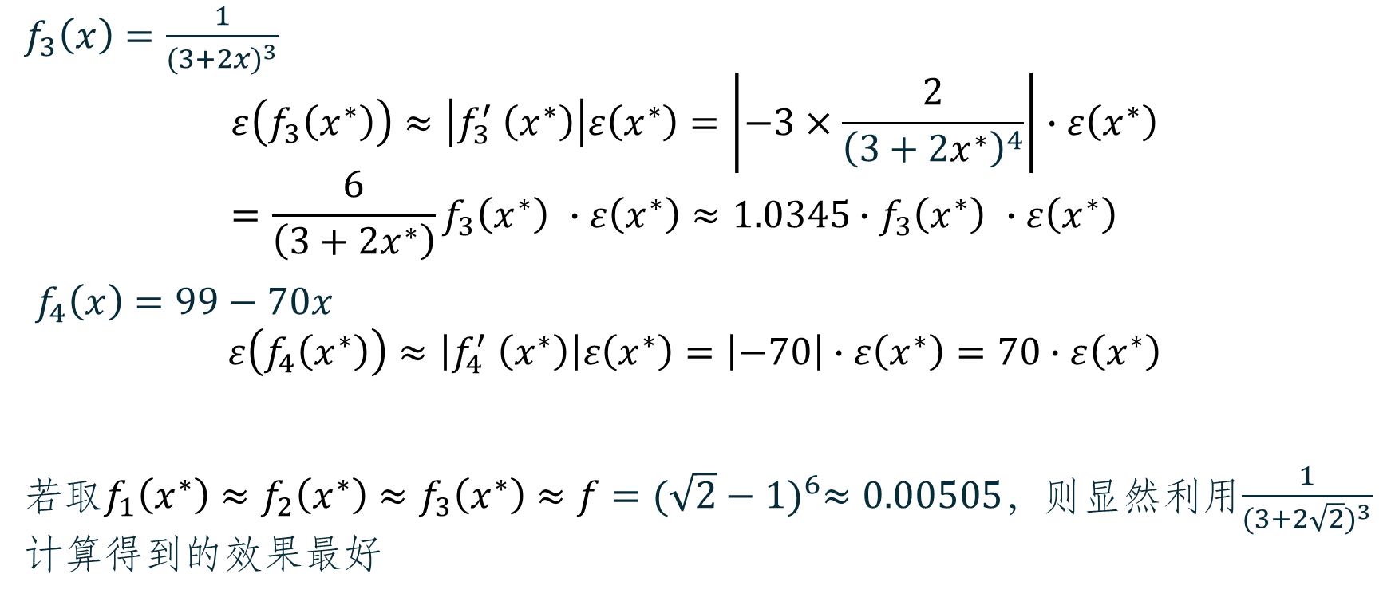
12. 计算$f={(\sqrt{2}−1)}^{6}$，取$\sqrt{2}≈1.4$，利用下列等式计算，哪一个得到的结果最好？$\frac{1}{{(\sqrt{2}+1)}^{6}}$，${(3−2\sqrt{2})}^{3}$， $\frac{1}{{(3+2\sqrt{2})}^{3}}$，$99−70\sqrt{2}$
$f_{3}\left(x\right)=\frac{1}{{(3+2x)}^{3}}$
$$ε\left(f_{3}\left(x^{∗}\right)\right)≈\left|f_{3}^{′} \left(x^{∗}\right)\right|ε\left(x^{∗}\right)=\left|−3×\frac{2}{{\left(3+2x^{∗}\right)}^{4}}\right|∙ε\left(x^{∗}\right)=\frac{6}{\left(3+2x^{∗}\right)}f_{3}\left(x^{∗}\right) ∙ε\left(x^{∗}\right)≈1.0345∙f_{3}\left(x^{∗}\right) ∙ε\left(x^{∗}\right)$$
$f_{4}\left(x\right)=99−70x$
$$ε\left(f_{4}\left(x^{∗}\right)\right)≈\left|f_{4}^{′} \left(x^{∗}\right)\right|ε\left(x^{∗}\right)=\left|−70\right|∙ε\left(x^{∗}\right)=70∙ε\left(x^{∗}\right)$$
若取$f_{1}\left(x^{∗}\right)≈f_{2}\left(x^{∗}\right)≈f_{3}\left(x^{∗}\right)≈f={(\sqrt{2}−1)}^{6}≈0.00505$，则显然利用$\frac{1}{{(3+2\sqrt{2})}^{3}}$计算得到的效果最好

